Slide 1
Муниципальное автономное дошкольное образовательное учреждение детский сад «Солнышко».
Конспект совместной деятельности взрослых и детей по изобразительной деятельности
( конструирование - ручной труд)
Старшая группа
Тема: «Солдатская пилотка»
Составила:
:воспитатель: Ахаимова Ю.И
пгт.Верх-Чебула;2022г.

Slide 3
Образовательная задача: учить складывать бумагу способом оригами, закреплять умения по схеме выполнить задание.
Развивающая задача: развивать мелкую и общую моторику; развивать логическое мышление, внимание, память, воображение; творческие способности,
Воспитательная задача: воспитывать уважение к защитникам Отечества, воспитывать любовь к Родине и чувство патриотизма, уважение к папе. Воспитывать интерес к подготовке подарков

Slide 13
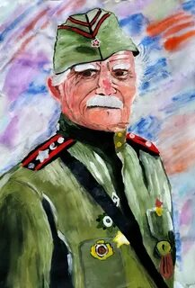
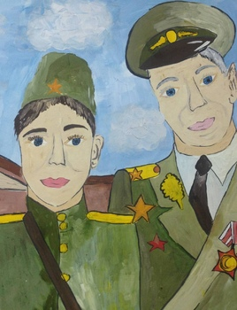

Slide 14
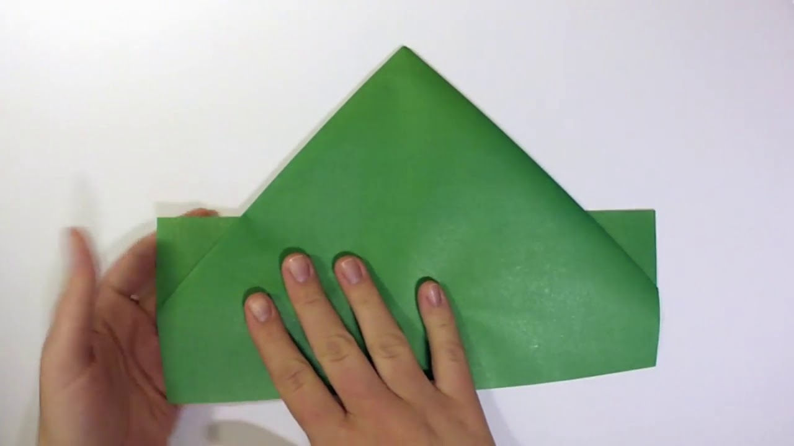
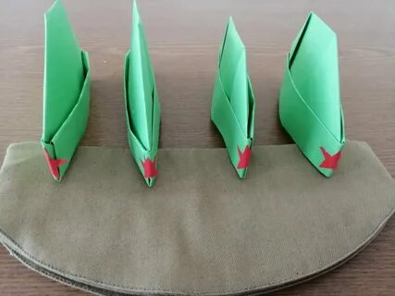

Slide 15
